Slide 1


Go, principle of greatest astonishment

Slide 2

О’б
Окончил ИрГУПС в 2003
Занимался разработкой и внедрением решений для бизнеса с 2006
11 лет разработчик Java Enterprise приложений
Гуменюк Алексей
эксперт
компании Крок
agumenyuk@croc.ru

Slide 3

План
Что такое Go
Вещи которые помогут бросить изучение в самом начале
Соглашения как часть процесса разработки
C-образие и процедурность
Есть ли ООП
Есть обобщенное программирование
Многопоточность
Reflection
Нужен ли Go

Slide 4

Что такое Go

Slide 5
Что такое Go
Язык программирования общего назначения
Разработанный внутри компании Google
Начало разработки: сентябрь 2007
Релиз: 10 ноября 2009

Slide 6

Что такое Go
Компилируемый в машинный код

Slide 7



Go vs ….
VS

Slide 8
Go vs ….
В первую очередь, нужно говорить и минусах Kotlin native, Scala native и GraalVm. Главный – недозрелость, т.к. необходимость выглядит на столько же надуманной как компиляция в JS.
Go изначально проектировался для single binary
Другой подход к исполнению
Другой подход к разделению кода

Slide 9

Что такое Go
Есть сборщик мусора

Slide 10
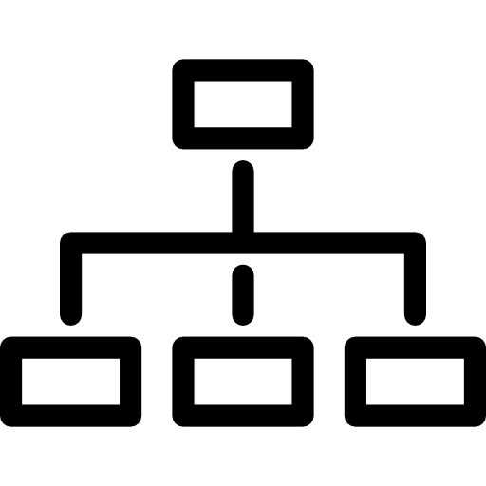


Что такое Go
Процедурный, но
с поддержкой интерфейсов,
Reflection и аннотациями

Slide 11
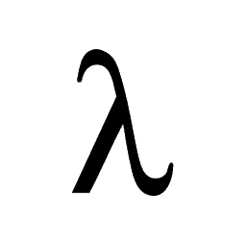
Что такое Go
Поддерживает средства функционального программирования
неименованные функции
замыкания
передача функций в параметрах и возврат функциональных значений

Slide 12

Что такое Go
Поддерживает многопоточность, средства которой встроены в язык

Slide 13



Чего нет
Обработки исключений
Наследования реализации
Обобщенного программирования

Slide 14
Легкий способ бросить в самом начале

Slide 15
Переменные окружения
GOROOT == JAVA_HOME – путь к исполняемым файлам и исходному коду SDK
GOPATH – путь к рабочему пространству

Slide 16
GOPATH
bin – каталог исполняемых файлов
pkg – каталог пакетов
src – исходный код

Slide 17
Менеджер пакетов
До версии 1.11 – go get. Всегда брал код из ветки master.
Большое количество сторонних менеджеров.
C версии 1.11 src – go mod. Поддерживает нормальное версионирование, и файл go.mod содержащий список зависимостей

Slide 18

Непонятно почему
var и :=
func
отсутствие неизменяемости
публичные и приватные
пакеты

Slide 19

Библиотеки
Большое количество разнообразных инструментов версии 0.0.1

Slide 20
Соглашения как часть процесса разработки

Slide 21
Переменные
Выведение типа
Контроль использования

Slide 22
Организация исходного кода
Выведение типа
Контроль использования

Slide 23
Форматирование
gofmt
Точки с запятой
Контроль использования
Контроль циклических ссылок

Slide 24
Си-образность и процедурность

Slide 25

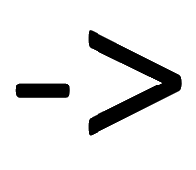
Указатели
Переменные и аргументы присутствуют в двух видах:
значение
указатель

Slide 26
Указатели
Указатель больше чем ссылка

Slide 27
Обработка ошибок
Обработка ошибок через проверку возвращаемого значения

Slide 28
Есть ли ООП

Slide 29
Интерфейсы без классов
Методы реализуются структурами

Slide 30
Интерфейсы без классов
Есть возможность случайно реализовать интерфейс

Slide 31

Встраивание
Встраивание, композиция, примеси

Slide 32
Перегрузка методов
Есть ли перегрузка методов?

Slide 33
Перегрузка методов
Нет методов, нет перегрузки

Slide 34
Обобщенное программирование

Slide 35
Обобщенное программирование
Обобщенного программирования нет

Slide 36
Обобщенное программирование
Обобщенное программирования будет в Go 2.0

Slide 37
Обобщенное программирование
Обобщенное программирование есть:
Интерфейсы

Slide 38
Многопоточность

Slide 39
Многопоточность
Многопоточность ближе асинхронности в JS

Slide 40
Горутины
Асинхронная функция

Slide 41
Каналы
Канал похож на переменную с доступом из разных потоков

Slide 42



Требования

Slide 43

Вопрос
Можно ли в данном случае использовать монолит?

Slide 44






Процессы

Slide 45








Представим в виде сервисов

Slide 46
Вопрос
Сколько будет нужно экземпляров каких-либо хранилищ данных?

Slide 47

Представим в виде сервисов

Slide 48
Вопрос
Что дальше?

Slide 49


Детализируем требования

Slide 50
Вопрос
В каком случае нам нужно синхронный запрос, а в каком асинхронный?

Slide 51
Представим в виде сервисов

Slide 52
The Blue and the Gray

Slide 53
Вопрос
Что будем использовать для синхронного и асинхронного взаимодействия?

Slide 54

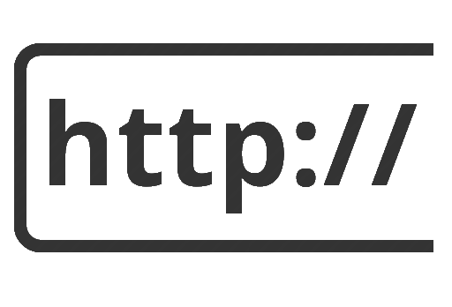


Синхронное
REST + Feign - декларативный http-клиент https://github.com/OpenFeign/feign
gRPC – HTTP/2 + protobuf + SSL/TLS, OAuth 2.0 https://www.grpc.io
Что-то экзотическое либо свое

Slide 55
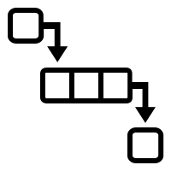

Асинхронное
AMQP - RabbitMQ, ActiveMQ, xxxxxxxMQ
Брокер сообщений, распределенный кэш и т.д. – Apache Kafka, Apache Ignite, Hazelcast.
Использовать SQL либо NoSQL хранилище

Slide 56

Плюс сервер асинхронных сообщений

Slide 57
Всего приложений

Slide 58
Вопрос
Как это все конфигурировать?

Slide 59


Конфигурация
Spring Cloud config server https://spring.io/projects/spring-cloud-config
Специализированное средство для конфигурирования распределенного приложения
Свое либо в каждом приложении отдельно

Slide 60
Теперь с конфигурацией

Slide 61
Всего приложений

Slide 62
Вопрос
Как сервисы будут друг друга находить?

Slide 63


Реестр(Service discovery)
Spring Cloud Netflix Eureka https://spring.io/projects/spring-cloud-config
Специализированное средство для реестра сервисов – Consul, Kubernetes и т.д.
Свое либо с помощью конфигурации

Slide 64
Всего приложений

Slide 65
Вопрос
Чего еще не хватает?

Slide 66


Шлюз(Gateway)
Spring Cloud Netflix Zuul https://cloud.spring.io/spring-cloud-netflix/multi/multi__router_and_filter_zuul.html
Специализированный шлюз – Ambassador, Istio, Nginx и т.д.
Свое либо с помощью конфигурации

Slide 67
Всего приложений

Slide 68
Вопрос
Вроде все?

Slide 69

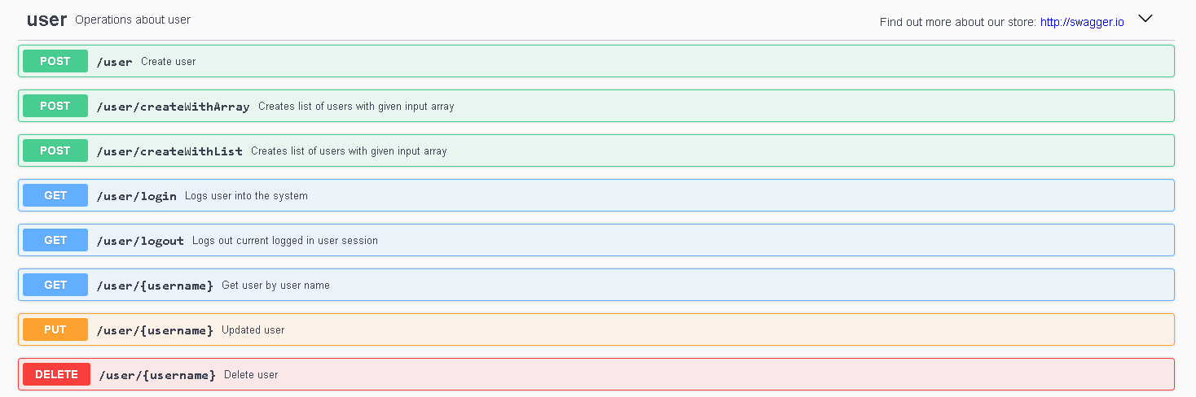
REST API
Swagger https://swagger.io
Фреймворк и спецификация позволяющая определить REST API в дружественном для пользователя виде.

Slide 70
Всего приложений

Slide 71
Вопрос
Теперь все?

Slide 72
Вопрос
Что такое шаблон проектирования Circuit breaker?

Slide 73

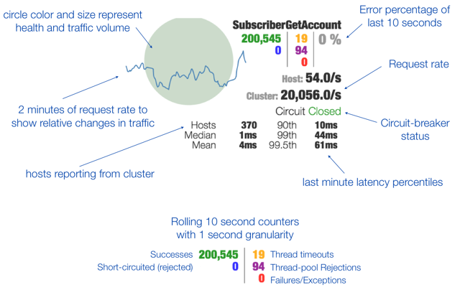

Hystrix
Hystrix - реализация паттерна Circuit breaker https://martinfowler.com/bliki/CircuitBreaker.html

Slide 74
Всего приложений

Slide 75
Вопрос
Теперь все?

Slide 76

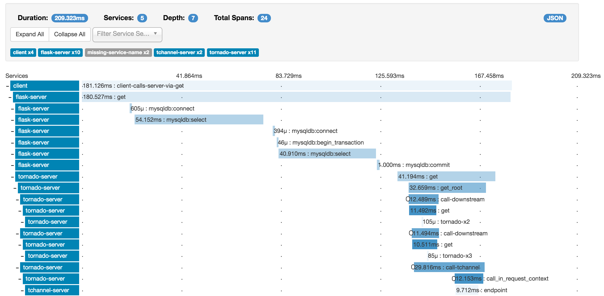
Zipkin
Zipkin – приложение для распределенной трассировки https://zipkin.apache.org/

Slide 77
Всего приложений

Slide 78
Вопрос
Забыли про логи?

Slide 79
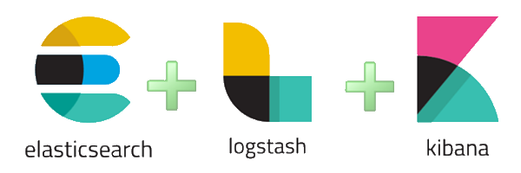
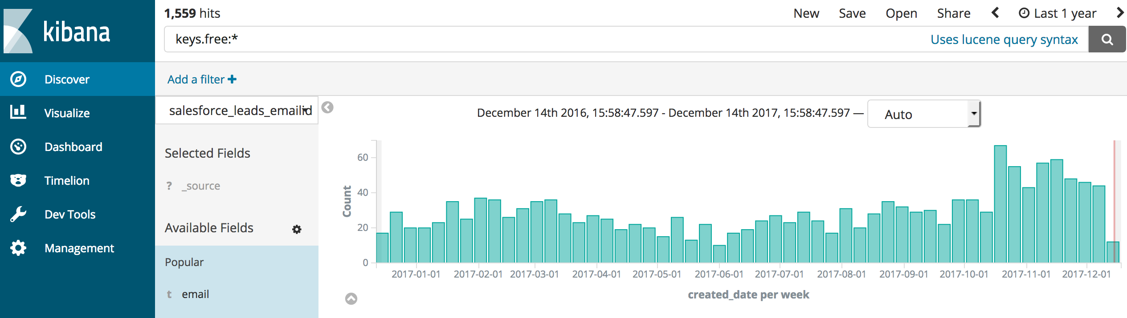
Вопрос
Elasticsearch + Logstash + Kibana https://www.elastic.co/elk-stack

Slide 80
Всего приложений

Slide 81
Вопрос
Безопасность?

Slide 82


Безопасность
JWT Token https://tools.ietf.org/html/rfc7519
OAuth2 https://oauth.net/2/

Slide 83
Безопасность
Проверять можно:
1. При обращении к Gateway
2. При выполнении каждого из запросов,
включая запросы между сервисами

Slide 84

Сервис авторизации

Slide 85
Вопрос
Еще одна мелочь?

Slide 86

UI

Slide 87
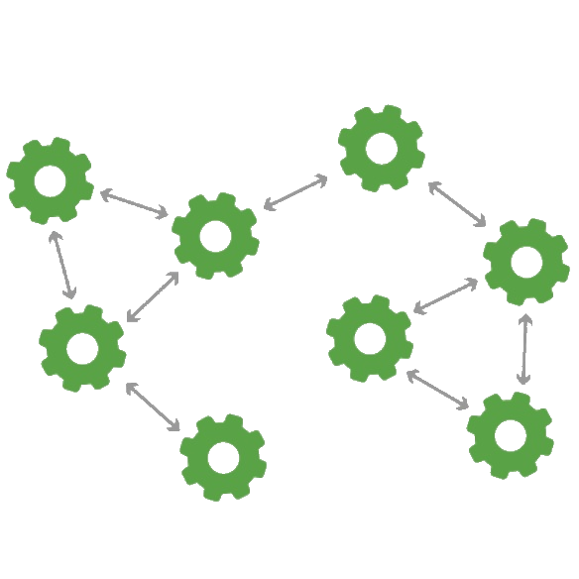
Часть III
Публикация

Slide 88

Публикация

Slide 89
Часть IV
Spring Cloud

Slide 90

.equals()
==
+
@

Slide 91
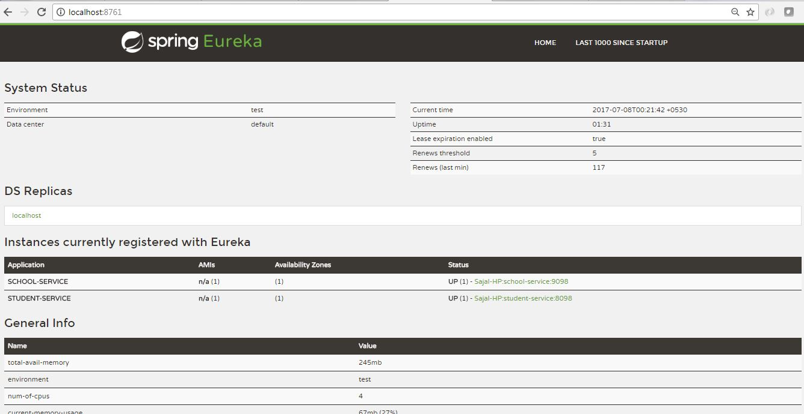
Netflix
Eureka - Service Discovery

Slide 92
Netflix
Hystrix - Circuit Breaker Client and Dashboard

Slide 93
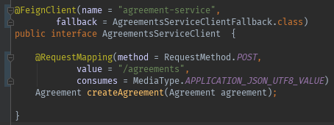
Netflix
Feign – декларативный REST(и не только) клиент

Slide 94
Ссылки
Spring cloud:
https://cloud.spring.io
https://cloud.spring.io/spring-cloud-netflix/single/spring-cloud-netflix.html
https://github.com/Netflix
Хорошая книга, автор Джош Лонг(кто это?):
Java в облаке

Slide 95
Итоги
Итоги

Slide 96
Итоги

Slide 97
Итоги
Для восьми приложений(сервисов), нам понадобилось:
Три служебных Spring boot приложения
Восемь баз данных
Один сервер очередей
Три приложения для журналирования
Одно приложение UI
Х8

Slide 98
Вопрос
Почему ZOO?

Slide 99
Задавайте ваши вопросы

Slide 100
Спасибо за внимание!

